Slide 1
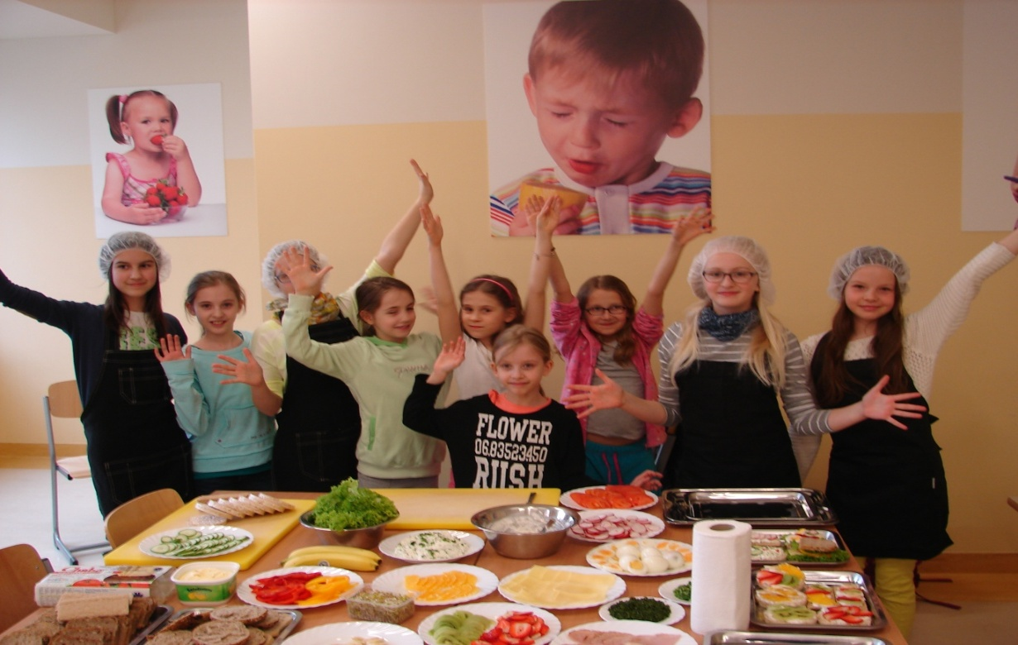
Konkurs Czas na Zdrowie
Szkoła Podstawowa nr 340 im. Profesora Bogusława Molskiego w Warszawie
Organizator konkursu
,,Eko Załoga’’
Partner szkoły

Slide 2
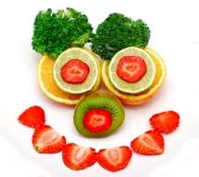
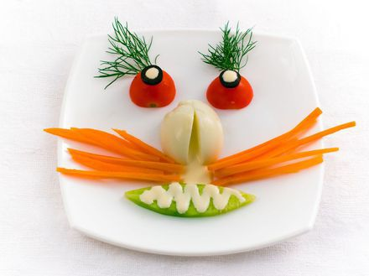
,,ZRÓWNOWAŻONY STYL ŻYCIA,,

Slide 3
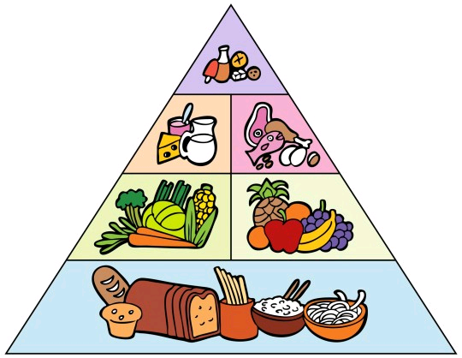
Prawidłowe odżywianie
Zdrowy styl życia ma duży wpływ na :
Zdrowie
Samopoczucie
Wygląd
Należy pamiętać o tym, aby nasza dieta
była zróżnicowana oraz bogata we
wszystkie niezbędne składniki odżywcze (np.):
Witaminy
Sole mineralne
Białko
Błonnik
Pamiętaj, że odżywiając się nieprawidłowo zaśmiecasz swój organizm !!!

Slide 4
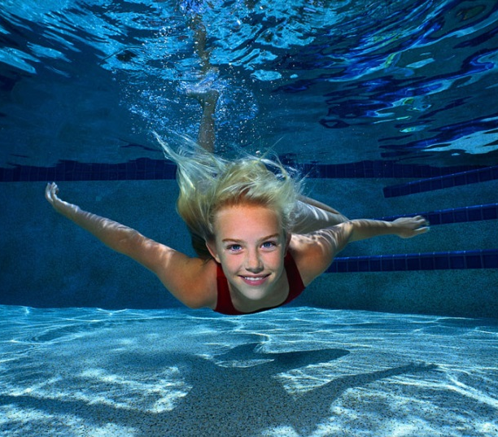
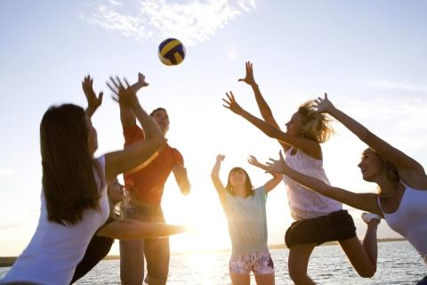
SPORT + ruch=zdrowie
Ważne by w ciągu dnia przeznaczyć
przynajmniej 30 minut na sport np.
Pływanie
Bieganie
Gry sportowe
Taniec
Skakanie na skakance
Jazda na rowerze

Slide 5
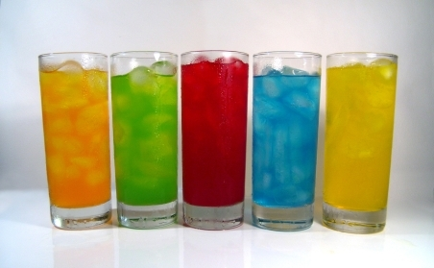
Nie daj się nabrać!!!
Na pewno nieraz oglądałeś reklamy słodkich napoi lub przekąsek, które kusiły swoim kolorowym wyglądem i zachęcającą treścią. ,, Nawadnia lepiej niż woda!’’, ,,Zastąpi Twoje śniadanie!’’.
Ale czy to prawda??? Oczywiście, że NIE!
Wiele z tych produktów zawiera sztuczne, chemiczne
i niezdrowe substancje przedstawione na etykiecie drobnym druczkiem.
Uważnie czytaj etykiety
,,Im bardziej kolorowe tym bardziej niezdrowe’’
Pij ok. 1,5 l płynów dziennie (soki owocowe, woda mineralna)

Slide 6
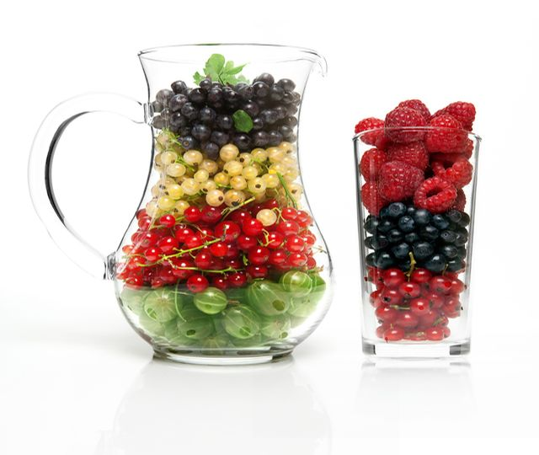
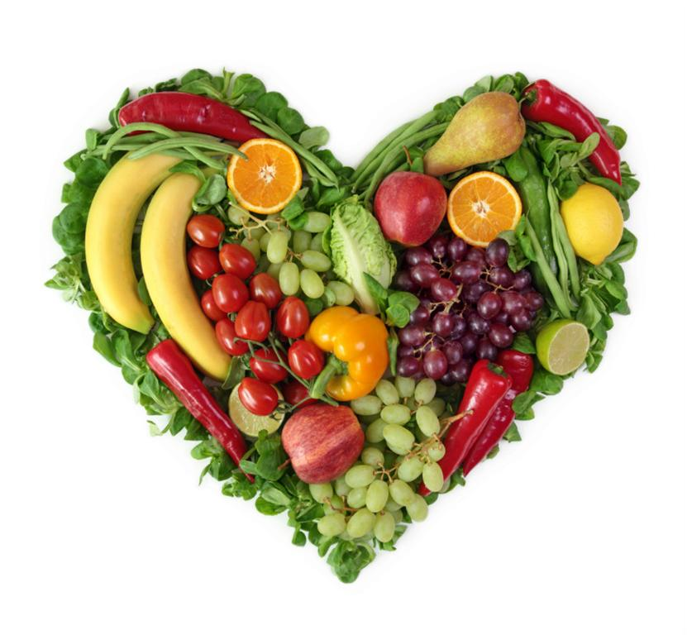
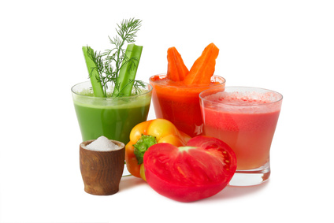
WARZYWA I OWOCE
Nasza dieta powinna być bogata w owoce i warzywa. Dziennie należy jeść 5-7 porcji. Jedna porcja może być to :
Cały owoc lub warzywo
Szklanka naturalnego soku owocowego lub warzywnego
Koktajl
Owoce i warzywa zawierają cenne składniki odżywcze takie jak :
Sole mineralne
Błonnik
Kwas foliowy

Slide 7
OSTROŻNIE Z CUKREM!!!
W wielu produktów spożywczych zawiera cukier. Producenci dodają go do napojów, batoników oraz przekąsek. Czasami na etykiecie jest napisane ,,0 % cukru’’. Tak, cukru może nie zawierać, ale za to może mieć składniki takie jak : substancje słodzące, słodzik.
Do funkcjonowania naszego organizmu cukier jest niezbędny, ale w małych ilościach. Jest on nie tylko w produktach przetworzonych, ale również w surowych owocach, warzywach i naturalnych sokach. Dzienne zapotrzebowanie nastolatka na cukier to ok. 4 łyżeczek (ok. 25 g) .
Jedna szklanka coca-coli zawiera 26 g cukru!!!

Slide 8
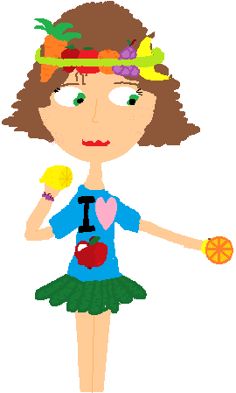
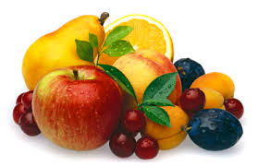
Zasady zdrowego stylu życia
Aby nasz organizm dobrze funkcjonował należy stosować się do tych zasad:
Ruch
Hartowanie
Życie bez zagrożeń
Zdrowe odżywianie
Pozytywne myślenie
Unikanie stresów
Warto sprawdzić skąd pochodzą produkty, które jemy. Zalecam kupowanie z Ekologicznych Gospodarstw .
(Nasza bohaterka Fitella)

Slide 9
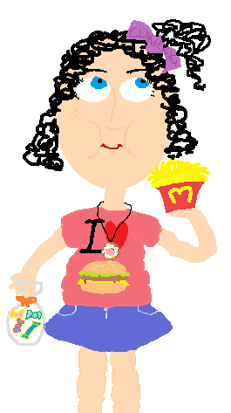
Mnie te zasady nie obchodzą, jem co chcę. Nikt nie będzie mi mówić co mam robić .
Oczywiście. Możesz robić co chcesz, ale pamiętaj, że twoje zachowanie ma wpływ na własne zdrowie.
( A oto Mcda)

Slide 10
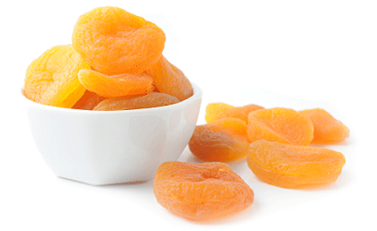
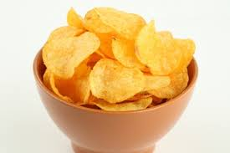
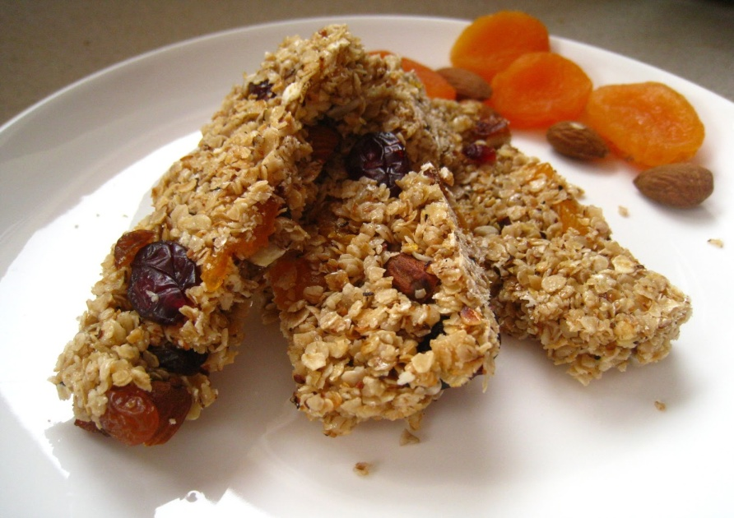
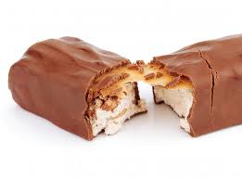
DOKONUJ WŁAŚCIWYCH WYBORÓW
czy
czy

Slide 11
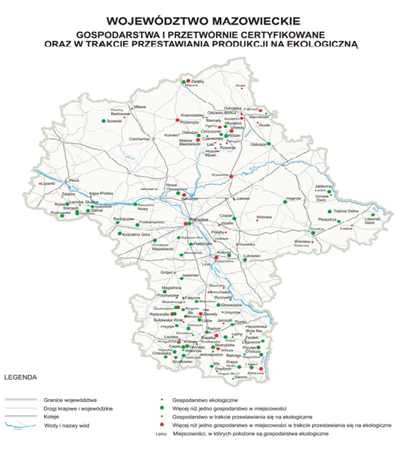
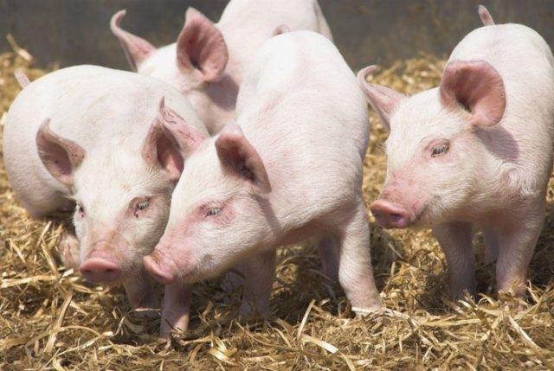
MAPA GOSPODARSTW EKOLOGICZNYCH W WOJEWÓDZTWIE MAZOWIECKIM

Slide 12
PODSUMOWANIE
ZAPAMIĘTAJ :
JEDZ 3-4 POSIŁKI I 3-4 PRZEKĄSKI DZIENNIE
TWOJA DIETA MUSI BYĆ ZRÓŻNICOWANA ORAZ BOGATA W OWOCE I WARZYWA
PIJ 1,5 L PŁYNÓW DZIENNIE (SOKI, WODA MINERALNA)
UPRAWIAJ SPORTY MIN. 30 MIN CODZIENNIE
MYŚL POZYTYWNIE, UNIKAJ STRESÓW
OGRANICZAJ CUKIER (ON JEST WSZĘDZIE!!!)

Slide 13
Festyn Czas na Zdrowie
26 maja 2014 r. godz. 9-14
W programie:
▪ Spartakiada Szkolna ▪ Pokaz filmów ,, Śmietnik w mojej głowie‘’ ▪
▪ Degustacja potraw z produktów ekologicznych i regionalnych ▪
▪ Kurs na kartę rowerową ▪ Koncert muzyczny ▪ Prezentacje ▪ Serdecznie zapraszamy uczniów, nauczycieli, rodziców i mieszkańców Ursynowa
Festyn odbędzie się na terenie Szkoły Podstawowej nr 340
ul. Lokajskiego 3

